Slide 1
BAB 6 Analisis Sinyal Kecil AC BJT
Oleh : Unang Sunarya, ST.,MT

Slide 2
Mencari Besarnya Penguatan Dengan BJT
Untuk mencari besarnya penguatan pada analisis ac BJT ada beberapa tahapan yang pelu dilakukan, diantaranya :
Lakukan dc analisis, analisis ini untuk menentukan daerah kerja BJT apakah cutoff, saturasi, atau aktif. Jika aplikasi yang dicari dalah besarnya penguatan, maka kondisi daerah kerja harus aktif.
Lakukan ac analisis, analisis ini untuk menentukan besarnya nilai penguatan, impedansi input, dan impedansi output.

Slide 3
Analisis Sinyal Kecil AC BJT
Setting sumber tegangan DC menjadi nol dengan diganti rangkaian short circuit.
Ganti semua kapasitor dengan rangkaian ekivalen short circuit
Hilangkan semua elemen yang di bypass oleh kapasitor sehingga rangkaian ekivalen short circuit
Gambar ulang rangkaiannya

Slide 4
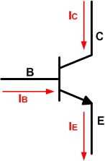
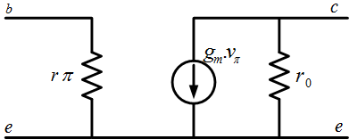
Model AC BJT Dengan Parameter ∏
Model AC BJT

Slide 5
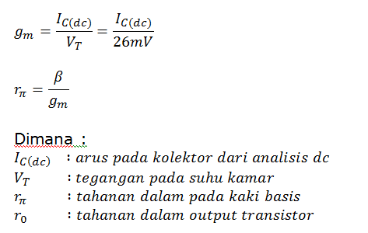
Ekivalen Parameter AC BJT

Slide 6
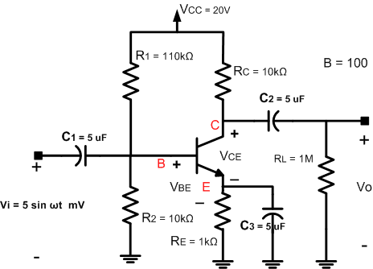
Contoh Kasus :
Tentukan besarnya penguatan pada rangkaian berikut jika ro BJT diabaikan :

Slide 7
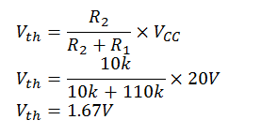
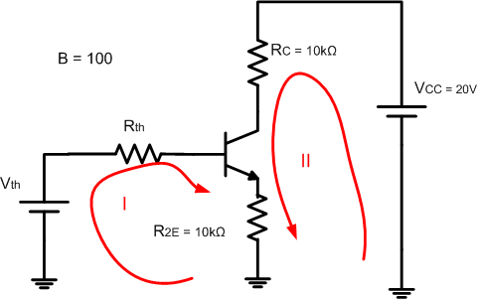
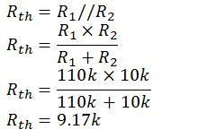
Solusi
Lakukan analisis dc dari rangkaian tersebut :

Slide 8
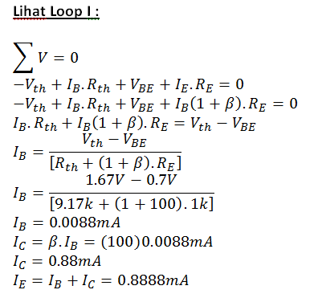
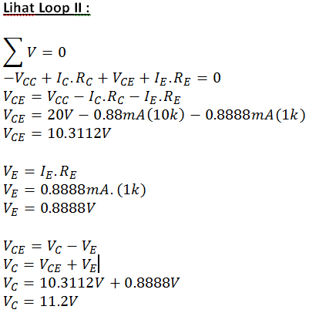
Perhitungan Parameter DC rangkaian

Slide 9
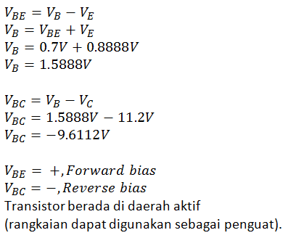
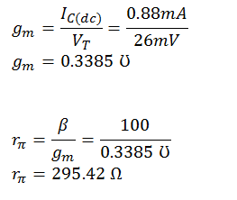

Slide 10
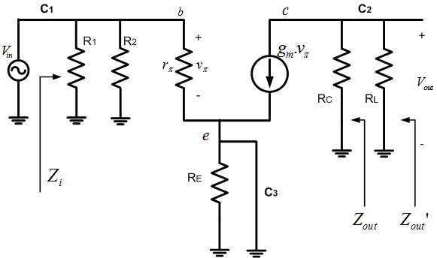
Analisis Sinyal Kecil AC BJT

Slide 11
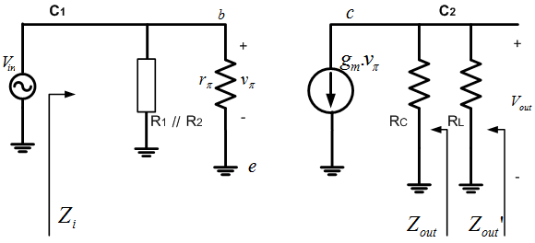
Penyederhanaan Rangkaian

Slide 12
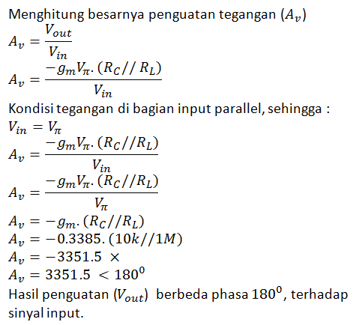
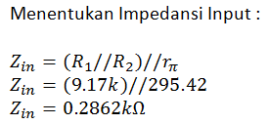

Slide 13
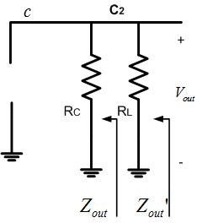
Menentukan Impedansi Output
Langkah : Hubungsingkatkan sumber tegangan di bagian input, sehingga aumber arus pada kaki kolektor seolah akan open circuit.

Slide 14
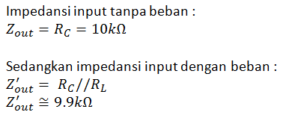
Impedansi output :

Slide 15
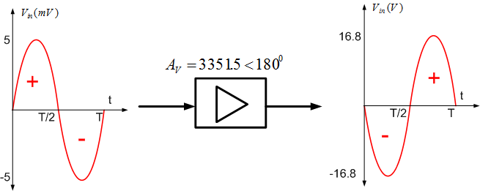
Ilustrasi Hasil Penguatan BJT Common Emitter

Slide 16
Referensi
Boylestad, Robert L & louis N , Electronic device and circuit theory , New Jersey: Prentice Hall, 2002.
Ramdhani, M. 2010. Buku Diktat Elektronika 1. Bandung.Universitas Telkom.
Sedra, Adel & Kenneth C. Smith, Microelectronic circuits , Oxford : Oxford Univ. Press, 2004.
Tooley,Mike, Rangkaian elektronik:prinsip dan aplikasi , Jakarta: Erlangga, 2003.

Slide 17
SEKIAN

